Slide 1
PLATAFORMA INTELIGENTE DE DESTINO MÁLAGA
Sesión Presencial 25 Junio

Slide 2
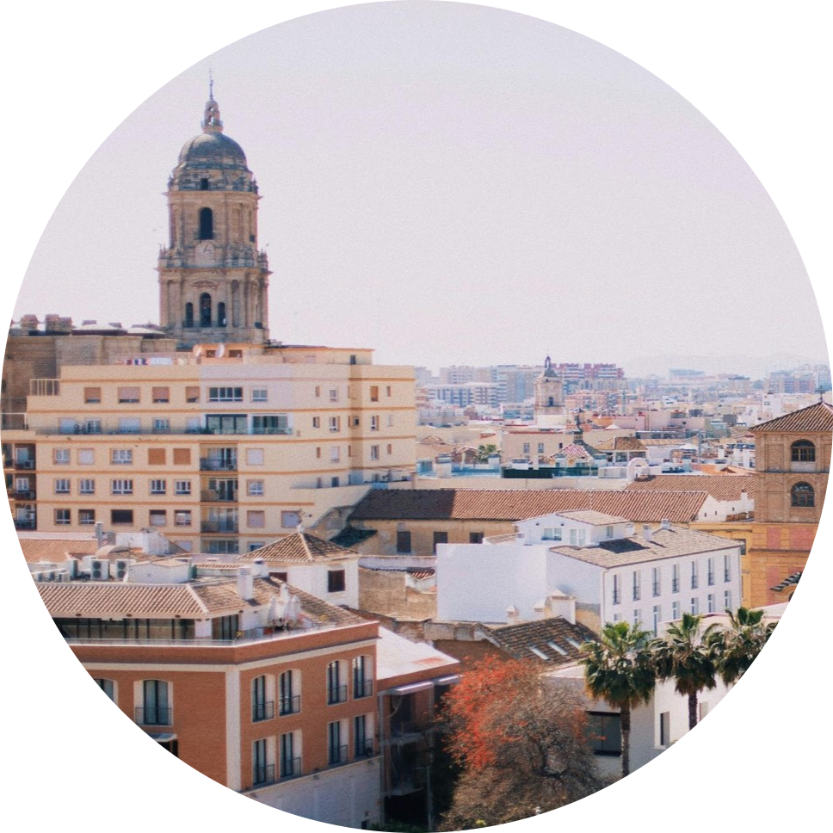

Agenda
Qué es la Plataforma Inteligente de Destino: datos e informacion
Funcionalidades para cada tipo de usuario y beneficios
Módulos de Málaga
Caso de uso por usuario
Campaña comunicación
Copyright © 2026 Accenture. All rights reserved.

Slide 3
Málaga se convierte en Destino Turístico
Inteligente con la PID Málaga
💡 ¿Qué es un Destino Turístico Inteligente? Un DTI es un destino que usa la tecnología y los datos para mejorar simultáneamente tres cosas: Gobernanza I Innovación I Digitalización I Sostenibilidad I Accesibilidad
la experiencia del visitante,
la calidad de vida de los residentes y
la eficiencia de la gestión turística

Slide 4
Qué es la Plataforma Inteligente de Destino
¿Qué es la Plataforma Inteligente de Destino?
El turismo en Málaga genera miles de millones de euros cada año, da trabajo a decenas de miles de personas y define la identidad de la ciudad ante el mundo. La Plataforma Inteligente de Destino Málaga, en adelante PID Málaga, nace para cambiar la fragmentación de información con la que se ha gestionado el turismo durante años.
La PID Málaga es el ecosistema digital del destino: un sistema que recoge datos de cientos de fuentes los procesa y los transforma en información útil para que tanto el Ayuntamiento como las empresas del sector Turístico puedan tomar mejores decisiones.
Contexto institucional: de dónde viene la PID Málaga
La PID Málaga no surge de la nada. Forma parte de una estrategia nacional e internacional para modernizar la gestión de los destinos turísticos mediante la tecnología. Para entender bien qué es y por qué es importante, es necesario conocer el marco en el que se desarrolla.
A nivel europeo, el proyecto está financiado con fondos Next Generation EU a través del Plan de Recuperación, Transformación y Resiliencia (PRTR). Estos fondos, creados para acelerar la recuperación económica y la transformación digital tras la pandemia, financian proyectos de innovación pública en toda España.
Elemento | Descripción
Fondo europeo | Next Generation EU – PRTR (Plan de Recuperación, Transformación y Resiliencia)
Promotor local | Ayuntamiento de Málaga – Área de Turismo y Transformación Digital
Organismo de referencia nacional | SEGITTUR – Sociedad Estatal para la Gestión de la Innovación y las Tecnologías Turísticas
Marco técnico de interoperabilidad | Estándar UNE 178503 y Nodo Central PID de SEGITTUR
Marco normativo de datos | ENS (Esquema Nacional de Seguridad), RGPD, normativa de reutilización de datos públicos

Slide 5
Qué es la Plataforma Inteligente de Destino
Las fuentes de datos: de dónde viene la información
La PID Málaga no genera datos por sí sola. Su valor está en su capacidad de integrar datos procedentes de múltiples fuentes externas —hasta decenas de sistemas distintos— y presentarlos de forma coherente y unificada. Conocer las principales fuentes de datos te ayuda a entender qué cubre cada indicador y cuáles son sus limitaciones naturales.
Las fuentes se dividen en dos grandes categorías:
  fuentes automáticas (que envían datos sin intervención humana, como sensores IoT o APIs estadísticas públicas y privadas)
  fuentes manuales o declarativas (datos introducidos por personas a través de formularios o encuestas por empresas y profesionales del sector turístico –datos de actividad y datos/contenidos de su establecimiento-, ciudadanos y turistas).
Categoría | Fuentes principales | Frecuencia de actualización^{(*)}
Estadísticas turísticas oficiales | INE (Encuesta Ocupación Hotelera, FRONTUR), Turespaña, Observatorio STO Málaga | Mensual / Trimestral / Anual
Datos económicos del turismo | Informe STO Málaga, AEAT (fiscalidad turística), Cámaras de Comercio | Mensual / Anual
Sensores ambientales IoT | Estaciones calidad del aire (Red de Vigilancia), sensores pluviométricos, balizas marinas | Tiempo real / Cada 15 min
Seguridad pública | GESPOL (Policía Local), sistema de incidencias de vía pública | Tiempo real / Diario
Movilidad y aforos | Sensores de conteo peatonal, cámaras de aforo en accesos a monumentos y playas | Tiempo real / Horario
Datos empresariales | Portal Profesional (aportación voluntaria de empresas turísticas) | Continuo / Según campaña
Datos de satisfacción | Encuestas digitales, valoraciones en plataformas de reseñas (Google, TripAdvisor) | Continuo / Mensual
^{(*)} La frecuencia de actualización es orientativa.

Slide 6
Qué es la Plataforma Inteligente de Destino
Tipo de Datos
Tipo de dato | Descripción
Datos ambientales (sensores IoT) | Temperatura del agua en las playas, concentración de contaminantes en el aire, niveles de ruido por zonas, estado del tráfico en tiempo real. Son datos del entorno físico, sin ninguna información personal.
Datos de afluencia y movilidad | Cuántas personas hay en una zona o monumento en un momento dado. Se mide con contadores y cámaras que detectan movimiento, sin identificar a nadie individualmente.
Datos estadísticos de turismo | Cuántos visitantes llegaron a Málaga, de dónde vienen, cuántos días se quedan, en qué tipo de alojamiento. Procedentes de fuentes oficiales (INE, Observatorio de Turismo).
Datos voluntarios de visitantes | Las valoraciones y opiniones que turistas y ciudadanos comparten voluntariamente en la app o en encuestas. Nadie está obligado a compartirlos.
^{(*)} La frecuencia de actualización es orientativa.

Slide 7
¿Qué nos permite hacer la PIDM con estos datos?
Conoce el destino en tiempo real (detecta)
Sensores IoT, aforos, calidad del aire, temperatura del agua, tráfico. La plataforma sabe lo que está pasando en Málaga en cada momento.
Ejemplo: el sistema detecta que la Malagueta está al 90% de capacidad y activa automáticamente una alerta.
Actúa y personaliza (recomienda)
El asistente virtual, el motor de recomendaciones, la app, las rutas recomendadas,…. Herramientas que mejoran la experiencia del visitante usando los datos.
Ejemplo: el asistente virtual sugiere al turista una ruta por el Soho porque el centro histórico está saturado en ese momento.
Entiende al turista (predice)
Quién viene, de dónde, cuánto gasta, qué valora, qué busca. Utilizando data de diferentes fuentes para la toma de decisions informada.
Ejemplo: el CRM identifica que el turista alemán que viene en mayo se queda 4 días más y gasta un 30% más que la media.
Mide el impacto (aprende)
Impacto económico, huella de carbono, satisfacción ciudadana, rendimiento del destino. La plataforma cierra el ciclo: datos → decisión → resultado.
Ejemplo: tras la Feria de Málaga, el módulo de eventos calcula el impacto económico real en hostelería, comercio y transporte.

Slide 8
Usuarios y Beneficios
La Plataforma Inteligente de Destino Málaga: una herramienta para todo el Ayuntamiento
Áreas operativas y de gestión
Seguridad Pública
Monitorización de aglomeraciones, eventos masivos y coordinación de respuesta ante incidencias.
Medio Ambiente
Calidad del aire en tiempo real, alertas de contaminación y gestión de espacios naturales.
Movilidad
Gestión del tráfico, rutas alternativas y optimización del transporte y la movilidad urbana.
Emergencias
Localización de incidentes, coordinación de recursos y gestión de situaciones de crisis.
Áreas de servicios y ciudadanía
Turismo
Saturación de playas, flujos de visitantes y sostenibilidad del destino turístico.
Cultura y Patrimonio
Gestión de aforos en eventos culturales y protección del patrimonio histórico.
Empleo y Comercio
Análisis de afluencia, actividad económica y apoyo al tejido empresarial local.
Limpieza
Optimización de rutas de recogida y planificación basada en la actividad urbana real.

Slide 9
Usuarios y Beneficios
Empresas y Profesionales del Sector Turístico
La PID Málaga es una infraestructura digital compartida que pone a tu disposición
visibilidad ante visitantes,
datos del mercado turístico de Málaga,
herramientas de promoción y
un sistema de fidelización del visitante.
Dato disponible | Qué te permite hacer
Tendencias de demanda por temporada | Qué meses son los de mayor afluencia prevista para tu tipo de establecimiento. Información para planificar turnos de personal, compras de stock y campañas propias.
Perfil del visitante del destino | De dónde vienen los turistas que visitan Málaga, qué segmentos de edad y motivaciones son más frecuentes. Útil para adaptar tu oferta, comunicación e idiomas.
Comportamiento del visitante en el destino | Cuánto tiempo pasan los turistas en cada zona de la ciudad, qué tipo de actividades realizan, qué tipo de alojamiento usan. Contexto valioso para entender a tu cliente.
Datos de satisfacción del destino | Qué aspectos de la experiencia en Málaga valoran más los turistas y cuáles critican. Información para identificar oportunidades de diferenciación.
Comportamiento de los visitantes en tu ficha | Los datos del dashboard de visibilidad te muestran de dónde vienen los usuarios que ven tu ficha, con qué palabras te buscan y cuántos acaban haciendo clic al enlace de reserva.
Alertas del destino | El sistema puede notificarte cuando hay eventos, campañas o situaciones del destino que pueden afectar a la demanda de tu tipo de establecimiento.

Slide 10
Usuarios y Beneficios
Ciudadanía, ¿Por qué me interesa como ciudadano?
Esta es la pregunta que muchos malagueños y malagueñas se hacen cuando oyen hablar de plataformas digitales del destino, sensores IoT o inteligencia artificial aplicada al turismo. ¿Para qué me sirve esto a mí, que vivo aquí todo el año?
La respuesta es: más de lo que parece. La PID Málaga no es solo una herramienta para turistas. Es también una herramienta para mejorar la calidad de vida de los vecinos y vecinas de Málaga. Cuando el Ayuntamiento gestiona mejor el turismo, hay menos saturación en los espacios públicos, menos ruido en zonas residenciales, mejores servicios de limpieza, transporte y seguridad, y una ciudad más equilibrada y sostenible para todos.
Beneficio para el vecino | Cómo lo mejora la PID Málaga
Menos saturación en tus espacios | Los sistemas de aforo en tiempo real permiten desviar la afluencia turística antes de que se generen aglomeraciones en playas, monumentos o zonas peatonales. Menos gente donde ya hay mucha.
Mejor calidad ambiental | Los sensores de calidad del aire, ruido y agua informan al Ayuntamiento para que pueda actuar antes de que un problema ambiental se haga grande. Tu barrio, más sano.
Servicios municipales más eficientes | Cuando el Ayuntamiento sabe con anticipación cuánta gente va a haber en cada zona y en cada momento, puede planificar mejor los servicios: más autobuses en las rutas saturadas, más contenedores en los zonas de mayor afluencia.
Una voz en la gestión del destino | La PID Málaga incluye mecanismos para que la ciudadanía pueda reportar problemas, hacer sugerencias y participar en la evaluación de cómo se gestiona el turismo en su ciudad.
Información pública y transparente | Los datos del destino son públicos. Puedes consultar cómo está la playa antes de ir, conocer la calidad del agua de baño o ver cuántos turistas visitaron Málaga el mes pasado.
Una ciudad más sostenible | La plataforma mide el impacto ambiental del turismo (huella de carbono, consumo de recursos, residuos) y ayuda a gestionar el destino de forma más sostenible. Un turismo más sostenible es una ciudad más habitable.

Slide 11
Casos de uso Ayuntamiento
Turismo: gestión integral de la temporada alta
La PID Málaga transforma la gestión de la temporada alta: en lugar de reaccionar a los problemas cuando ya han ocurrido, permite anticiparse a ellos con datos en tiempo real y análisis predictivos basados en el histórico.
Necesidad de gestión | Módulo / Ámbito | Cómo lo resuelve la plataforma
Previsión de afluencia | Inteligencia Turística | Análisis de series históricas de visitantes por mes y semana. Comparativa con datos de reservas hoteleras actuales.
Monitorización de saturación | Movilidad / Aforos | Contadores en tiempo real en playas, centro histórico, Alcazaba y otras atracciones. Alertas cuando se superan umbrales de ocupación.
Calidad de la experiencia | Mejora de la interacción | Indicadores de satisfacción en tiempo real. Monitorización de reseñas y valoraciones online.
Impacto ambiental en tiempo real | Desarrollo Sostenible | Calidad del aire, agua de playas y niveles de ruido en tiempo real. Alertas de superación de umbrales.
Impacto económico de la temporada | Inteligencia Turística / M42 (impacto económico) | Gasto total estimado por semanas, distribución por sectores, evolución respecto a la temporada anterior.
Comunicación con el visitante | Información y promoción | Actualización en tiempo real del portal del destino y app turística con alertas de saturación y alternativas.

Slide 12
Casos de uso Ayuntamiento
Movilidad: gestión de la congestión urbana
La congestión del centro de Málaga durante períodos de alta afluencia turística es uno de los conflictos más visibles entre la actividad turística y la calidad de vida de los residentes. La PID Málaga aporta datos objetivos que permiten gestionar este conflicto de forma técnica y transparente, alejándolo del debate puramente político.
Capacidad de la plataforma | Cómo apoya la gestión de movilidad
Monitorización del tráfico en tiempo real | Sensores y cámaras en accesos al centro muestran el estado del tráfico minuto a minuto. El panel de movilidad permite identificar los cuellos de botella y anticipar la congestión antes de que se produzca.
Análisis de patrones de movilidad | Las series históricas identifican los días y horas de mayor congestión con precisión. Esta información permite planificar con antelación los refuerzos de transporte público o las restricciones de acceso.
Correlación turismo-movilidad | El análisis cruzado entre indicadores de pernoctaciones y datos de tráfico revela la relación cuantitativa entre la carga turística y la congestión, fundamentando las restricciones de acceso.
Evaluación de medidas de movilidad sostenible | Al registrar los datos de uso del transporte público antes y después de una campaña de promoción del bus o del metro, se puede medir objetivamente su impacto en la reducción del tráfico privado.
Comunicación de la situación | El sistema permite publicar alertas de congestión en el portal del destino y la app turística en tiempo real, sugiriendo rutas alternativas o el uso del transporte público.
Planificación de eventos | Antes de autorizar un evento de gran formato en el centro, el análisis de aforos y movilidad permite estimar el impacto previsible y dimensionar los servicios necesarios.

Slide 13
Casos de uso Ayuntamiento
Medio Ambiente: respuesta a una alerta ambiental
La integración de datos ambientales en tiempo real convierte la gestión medioambiental de Málaga en un proceso proactivo. En lugar de enterarse del problema cuando ya ha generado quejas o alertas de salud pública, el Módulo de impacto ambiental permite detectarlo en el momento en que ocurre y activar la respuesta antes de que escale.
Flujo de respuesta a una alerta de calidad del aire (paso a paso):
Detección: El sistema detecta que la estación de medición del Puerto registra niveles de NO2 por encima del umbral de alerta configurado (200 μg/m³, umbral OMS). Se genera automáticamente una alerta en el Módulo de impacto Ámbiental con nivel de criticidad «ALTO».
Verificación: El gestor recibe la notificación y accede al panel ambiental para ver la evolución del indicador en las últimas 6 horas. ¿Es una subida puntual o sostenida? ¿Hay viento que pueda dispersar el contaminante?
Análisis de causa: Cruza con los datos de tráfico: ¿hay una retención importante en las vías de acceso al Puerto? ¿Hay operaciones portuarias especiales ese día?
Coordinación: Contacta con el Área de Movilidad para activar medidas de restricción de tráfico si la situación lo justifica. Notifica al servicio de salud municipal según el protocolo establecido.
Comunicación Pública: Publica una alerta informativa en el portal ciudadano y en las redes sociales del Ayuntamiento con recomendaciones para grupos vulnerables.
Registro: Documenta el episodio completo en el sistema para el informe mensual de calidad ambiental y para actualizar los protocolos si es necesario.
🌿 La huella de carbono turística como KPI estratégico El Módulo incluye el seguimiento de la huella de carbono turística del destino. Este indicador es clave para los compromisos de Málaga con la Agenda 2030 y es un requisito de justificación de los fondos PRTR. Los datos provienen del Observatorio STO Málaga y se actualizan mensualmente. Están disponibles también en el Portal Destino y en la App Turística, siendo visibles para los propios visitantes como elemento de turismo responsable.

Slide 14
Casos de uso Ayuntamiento
Cultura y Patrimonio: medición del impacto de los recursos culturales
Málaga es uno de los destinos culturales más dinámicos de España, con una oferta de museos, rutas, festivales y eventos de alta calidad. La PID Málaga permite al Área de Cultura y al Área de Turismo trabajar de forma coordinada para optimizar la gestión de los recursos culturales del destino con base en datos reales.
Tres momentos clave en la gestión de un recurso o evento cultural:
ANTES DEL EVENTO O TEMPORADA: Consulta en el panel de Inteligencia Turística los datos de afluencia, satisfacción e impacto económico de ediciones anteriores del mismo evento o de recursos similares. Usa esa información para dimensionar los servicios de apoyo (transporte público, seguridad, limpieza) y para planificar la comunicación y la promoción.
DURANTE EL EVENTO: Monitoriza en tiempo real los contadores de aforo en la sala o espacio del evento. Consulta el panel de satisfacción para detectar problemas emergentes (colas, problemas de accesibilidad, quejas de ruido) y actúa antes de que escalen. Si el aforo se acerca al máximo, activa el protocolo de comunicación de acceso limitado.
DESPUÉS DEL EVENTO: Analiza el impacto real: número total de asistentes, gasto turístico estimado generado, impacto ambiental (huella de carbono si hay datos), satisfacción media de los asistentes (si se realizó encuesta digital). Elabora el informe de impacto para el equipo directivo y usa los datos para mejorar la planificación de la próxima edición.
🎭 Integración con el Catálogo de Servicios del Destino Los recursos culturales gestionados desde el módulo de contenidos se publican automáticamente en el Portal del Destino, la App Turística y el Asistente Virtual Cognitivo. Mantener actualizado el catálogo (horarios, precios, accesibilidad, descripciones) es fundamental para la experiencia del visitante y para el posicionamiento online del destino.

Slide 15
Casos de uso Ayuntamiento
Impacto económico y justificación de la inversión pública
Una de las funciones más estratégicas del gestor municipal es justificar ante el equipo directivo, los responsables políticos y la ciudadanía el valor de las inversiones públicas en turismo. «¿Cuánto aporta el turismo a la economía de Málaga?» es una pregunta que los políticos y la ciudadanía hacen constantemente, y que hasta ahora era muy difícil responder con datos objetivos y comparables.
El Módulo de impacto económico da respuesta directa a esa pregunta con un conjunto de indicadores que cuantifican la contribución del turismo a la economía local en términos de PIB, empleo, ingresos fiscales y gasto sectorial.
Indicador económico clave | Por qué es estratégico para el gestor
PIB turístico de Málaga | La estimación del PIB turístico local permite situar al turismo en el contexto de la economía malagueña y compararlo con otros sectores productivos. Es el dato más impactante para comunicar el valor del turismo a responsables políticos.
Empleo generado por el turismo | El número de empleos directos e indirectos relacionados con el turismo es el indicador más tangible del impacto social de la actividad turística, y el más relevante para debates sobre el modelo de desarrollo económico de la ciudad.
Ingresos fiscales vinculados al turismo | La estimación de la recaudación de IVA turístico, tasas municipales y otros impuestos vinculados al sector permite calcular el retorno fiscal de la inversión pública en turismo.
Gasto turístico por sectores | La distribución del gasto entre alojamiento, restauración, comercio, transporte y ocio permite identificar qué sectores se benefician más del turismo y orientar las políticas de apoyo empresarial.
Comparativa con otros destinos | Cuando los datos están disponibles, la comparativa con otros municipios turísticos permite contextualizar los resultados de Málaga y fundamentar la estrategia competitiva del destino.
Tendencia y proyecciones | Las series históricas y las tendencias calculadas por el módulo permiten anticipar la evolución del impacto económico del turismo y planificar las inversiones públicas con mayor rigor.

Slide 16
Casos de uso Ayuntamiento
Paneles compartidos - la coordinación interdepartamental en práctica
Uno de los usos más avanzados y potentes de la PID Málaga es la creación de paneles compartidos entre departamentos municipales para la gestión de situaciones que requieren respuesta coordinada. Estos paneles permiten que varios equipos trabajen con la misma información en tiempo real, eliminando los silos de datos y facilitando la toma de decisiones conjunta.
Situación | Departamentos involucrados | Datos compartidos en el panel
Temporada alta turística | Turismo + Movilidad + Seguridad + Comercio | Aforos en tiempo real, incidencias activas, calidad ambiental, KPIs de satisfacción y gasto.
Alerta ambiental activa | Medio Ambiente + Playas + Salud + Comunicación | Parámetros ambientales en tiempo real, nivel de alerta, alertas comunicadas y estado de las medidas.
Evento de gran formato | Cultura + Seguridad + Movilidad + Emergencias | Aforos del recinto, incidencias de seguridad, estado del tráfico y protocolo de emergencia activo.
Temporada navideña / fiestas | Turismo + Comercio + Limpieza + Seguridad | Afluencia al centro comercial y turístico, incidencias, estado del comercio y valoraciones de visitantes.
Crisis reputacional del destino | Turismo + Comunicación + Alcaldía | Indicadores de satisfacción, menciones en redes, valoraciones en portales y evolución de las quejas.

Slide 17
Casos de uso Sector Turístico
Participación digital de una empresa de ocio náutico
Náutica Málaga Sur ofrece salidas en barco, snorkel y rutas por la costa malagueña desde el Puerto de Málaga. Lleva 8 meses como empresa colaboradora de la PIDM24. Así gestiona su participación en los servicios digitales del destino:
Ficha y APP: Su ficha tiene 10 fotos profesionales de las actividades en el mar, descripción en castellano, inglés y alemán, y el calendario de salidas. Aparece en las búsquedas de 'actividades náuticas' y 'qué hacer en Málaga con niños’.
Eventos: pública cada semana en el calendario del destino las 'Salidas de atardecer' de los viernes (90 minutos navegando al atardecer por la bahía). Este evento genera entre 12 y 15 clics semanales desde el portal.
Datos: Aporta mensualmente el número de participantes en actividades, el origen de los clientes y la valoración medía. Usa esos datos para ver qué mercados emisores están creciendo y ajustar su comunicación en inglés o alemán.

Slide 18
Casos de uso Sector Turístico
Gestión de visibilidad y demanda en un hotel
Hotel Málaga Centro es un hotel boutique de 32 habitaciones en el Soho malagueño. Lleva 6 meses como empresa colaboradora de la PIDM24. Así utiliza la plataforma para mejorar su ocupación y su estrategia comercial:
Ficha y visibilidad: Su ficha está optimizada con 15 fotos, descripción en cuatro idiomas y etiquetas de búsqueda ('hotel boutique centro Málaga', 'hotel accesible Málaga', 'hotel con encanto'). Aparece en el asistente virtual cuando los turistas preguntan por alojamiento en el centro histórico.
Datos del destino: Accede al panel de inteligencia turística para ver las tendencias de demanda semana a semana. Detectó en marzo que el segmento alemán crecía un 18% respecto al año anterior y adelantó su campaña en ese mercado dos semanas, mejorando la ocupación.
Campañas y fidelización: Participa en la campaña de promoción de temporada baja del destino dirigida a turistas nacionales. Ofrece a los visitantes del programa de fidelización un late check-out gratuito como beneficio de nivel Embajador. En los últimos tres meses ha registrado 47 canjes.
Valoraciones: Gestiona desde el portal las valoraciones de los huéspedes que pasan por la app turística del destino. Responde a cada comentario en menos de 48 horas, lo que le ha permitido subir su puntuación media de 4,1 a 4,6 en los canales del destino.

Slide 19
Casos de uso Sector Turístico
Planificación de producto y captación en una agencia de viajes
Málaga Xperience es una agencia receptiva especializada en experiencias culturales y gastronómicas para grupos internacionales. Lleva 10 meses integrada en la PIDM24 y la usa como herramienta de inteligencia de mercado y de visibilidad ante operadores.
Datos de demanda y perfilado: Consulta cada mes el perfil del visitante del destino (origen, duración de estancia, gasto medio, motivaciones) para ajustar su catálogo de producto. Tras detectar que el turista nórdico que llega en octubre tiene un gasto medio un 35% superior a la media, ha desarrollado un nuevo itinerario premium de cuatro días para ese segmento.
Calendario de eventos del destino: Integra en su planificación anual el calendario de eventos culturales de la PID para diseñar paquetes alrededor de la Noche de los Museos y el Festival de Cine. Aporta también al calendario los tours privados que organiza, aumentando su visibilidad ante turistas que planifican su visita desde el portal.
Formularios y aportación de datos: Rellena trimestralmente el formulario de perfil del visitante con datos de sus grupos: nacionalidad, duración, gasto en actividades y valoración media. A cambio, accede a los informes del Observatorio de Turismo de Málaga integrados en la plataforma con dos semanas de adelanto respecto a su publicación oficial.
Fidelización y promoción: Participa en el programa de fidelización ofreciendo a los turistas VIP una experiencia gastronómica exclusiva con chef local. En la temporada pasada, el 22% de los turistas que canjearon este beneficio repitieron visita a Málaga en los siguientes 12 meses.

Slide 20
Casos de uso Ciudadanía
Servicios de la PID Málaga que puedes usar como ciudadano o ciudadana de Málaga, tanto para tu vida cotidiana como para descubrir mejor tu propia ciudad.
A nivel medioamiental:
▸¿Qué temperatura tiene el agua del mar hoy en la bahía de Málaga?
▸¿Hay alguna ruta de senderismo accesible cerca del centro de Málaga?
▸ El estado de las playas: información en tiempo real (banderas, calidad del agua, nivel de ocupación, condiciones meteorológicas).
▸¿Cuál es la calidad del agua hoy en la playa de El Palo?
A nivel ocio:
▸¿Qué eventos culturales o de ocio hay este fin de semana en Málaga para ir con niños?
▸Busca el Museo Carmen Thysseny comprueba si está clasificado como accesible para sillas de ruedas.
Otros:
▸ Accesibilidad: planificar una visita al Museo Picasso sabiendo de antemano si es accesible en silla de ruedas, buscar restaurantes que tengan carta en Braille o en formato digital accesible, encontrar teatros o salas de espectaculos con sistema de bucle magnético, planificar una salida con un bebe sabiendo que playas tienen servicios para familias, buscar alojamientos o museos con condiciones especificas para personas mayores.

Slide 21

Campaña de Comunicación

Slide 22
PLATAFORMA INTELIGENTE DE DESTINO MÁLAGA
Sesión Presencial 25 Junio

